Slide 1

WebUI自动化测试框架介绍
讲师 ：叶桂玲
日期 ：2019/9/22

Slide 2
目录
contents
环境介绍
01
元素定位
框架介绍
02
03

Slide 3
01
环境介绍
环境介绍

Slide 4
01
环境介绍
1）安装jdk，并配置jdk环境变量
2）安装python3，并配置环境变量
3）安装pycharm，并配置环境变量
4）安装 CRM项目

Slide 5
02
元素定位
元素定位

Slide 6
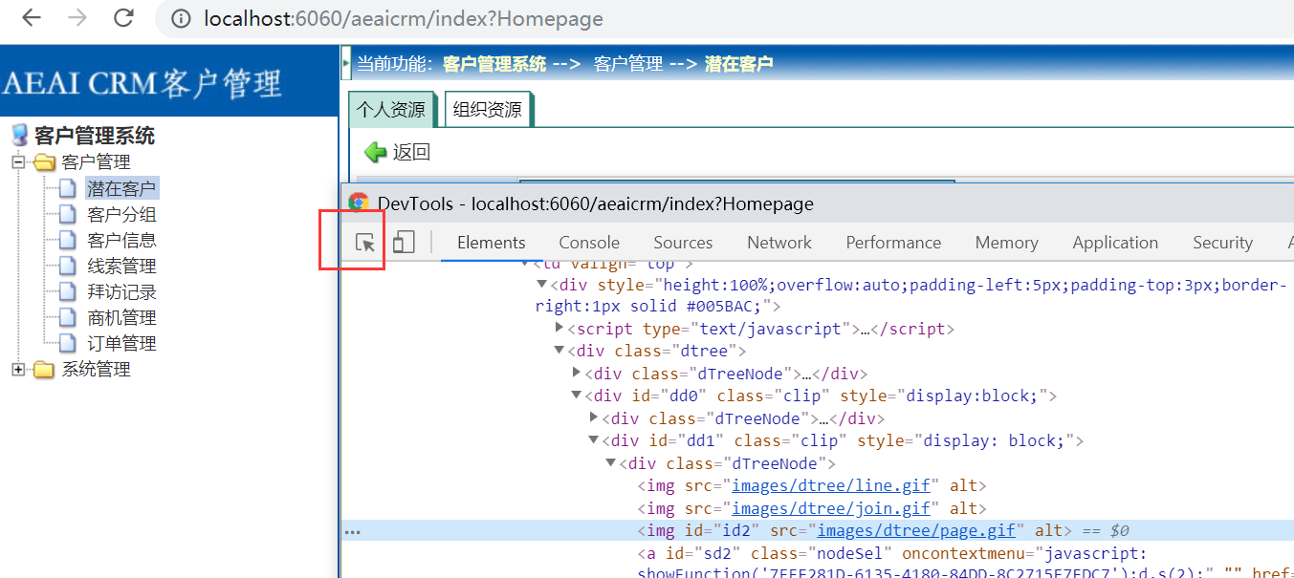
02
元素定位
元素定位工具
浏览器F12打开DevTools，查看元素属性

Slide 7
02
元素定位
8种元素定位方法
find_element_by_id
find_element_by_name
find_element_by_link_text
find_element_by_partial_link_text
find_element_by_tag_name
find_element_by_xpath
find_element_by_class_name
find_element_by_css_selector

Slide 8
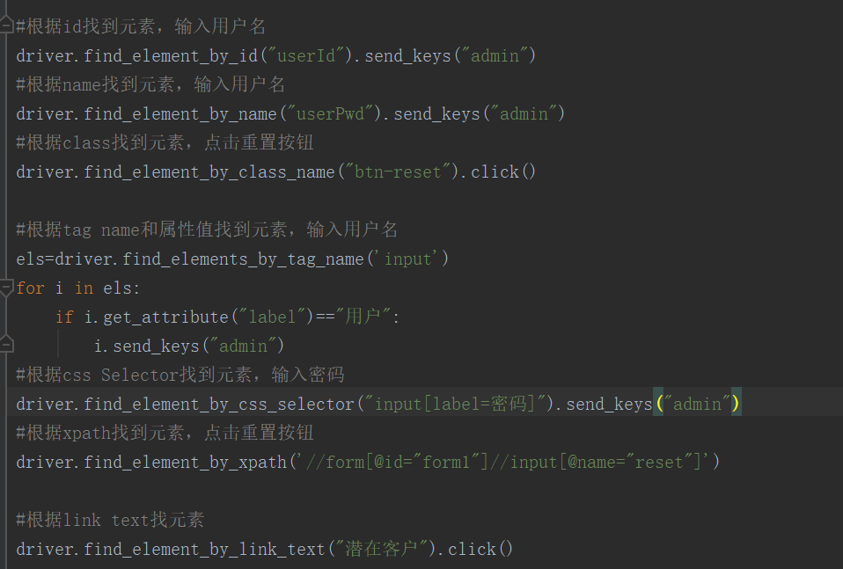
02
元素定位
8种元素定位方法实例

Slide 9
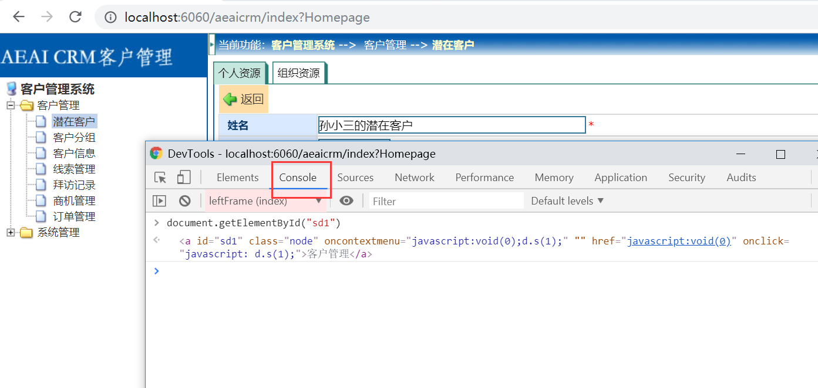
02
元素定位
Console控制台查看元素

Slide 10
03
框架介绍
框架介绍

Slide 11
03
框架介绍
自动化分层
UI自动化
接口自动化测试
单元自动化测试

Slide 12

03
框架介绍
如何做一个好的自动化测试框架
遇到问题：
测试代码受项目迭代影响
重复代码多
用例耦合相互依赖
环境不稳定
用例执行时间长
绝对坐标点击
等待时间
。。。。。

Slide 13
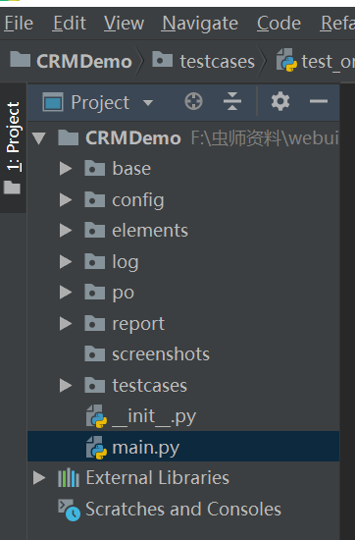
03
框架介绍
总体框架介绍
HTMLTestRunner
HTMLTestRunner
Unittest
测试框架
Xml元素统一管理
Selenium
测试框架
失败错误截图
PO设计模式
Python语言

Slide 14
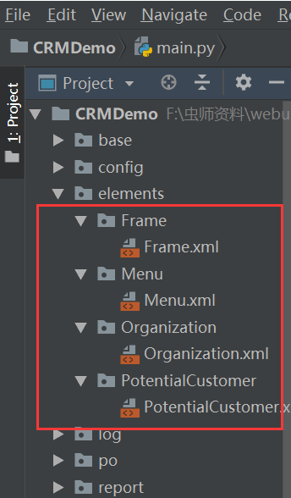
03
框架介绍
元素统一xml管理
遇到问题：
页面元素写到代码中，每次迭代版本有元素变更时，代码中到处找该元素
解决的办法：
xml统一管理
按页面写xml
坑 ！ ：1、写xml的时候按照指定格式写
2、locatorName不能重复

Slide 15
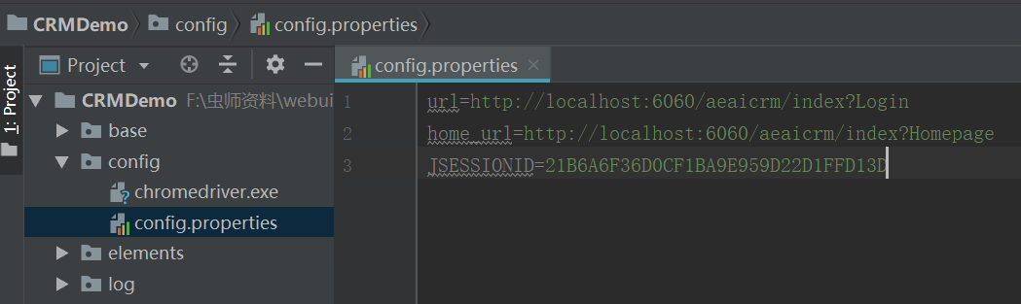
03
框架介绍
配置文件
从配置文件获取配置信息，便于修改

Slide 16
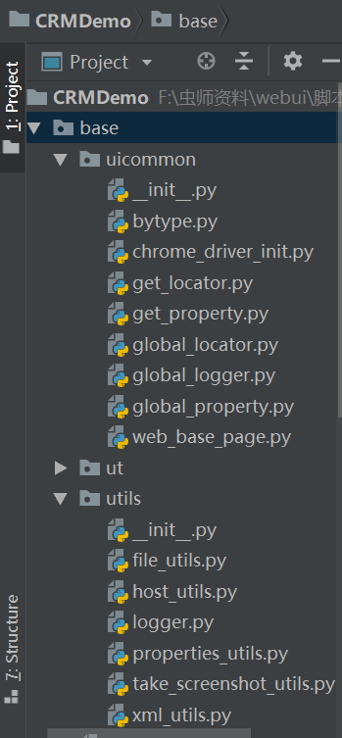
03
框架介绍
统一封装公用方法
遇到问题：
公司有不同的项目，每次做自动化公共的代码到处拷贝
解决的办法：
封装公用方法，每个项目都可以用

Slide 17
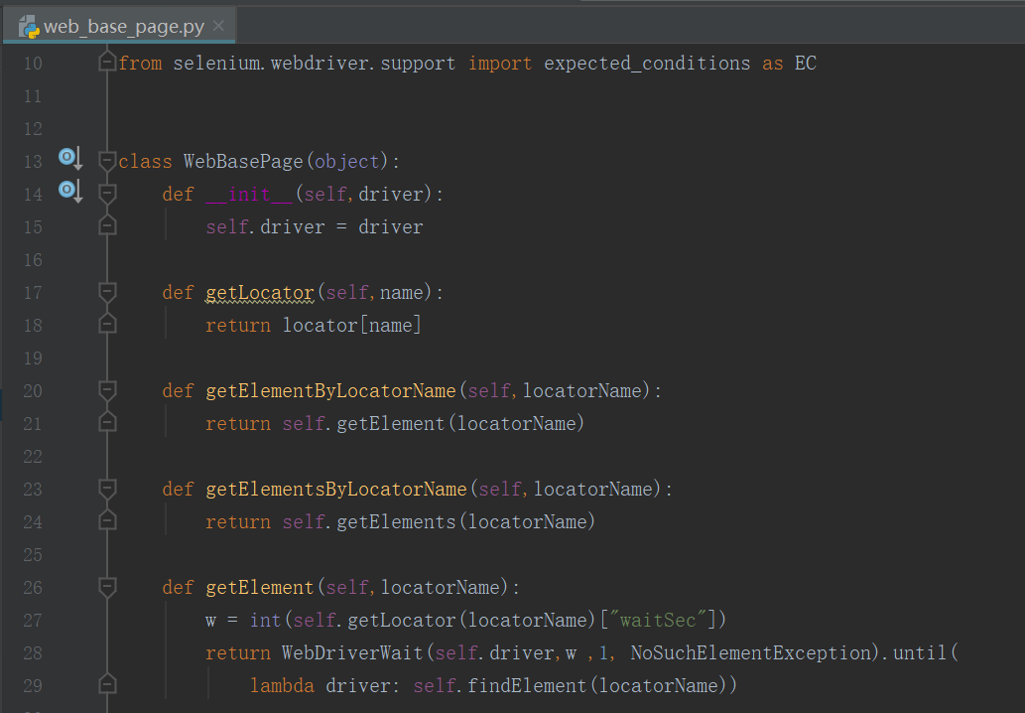
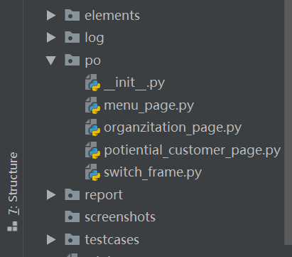
03
框架介绍
PO设计模式
遇到问题：
I页面元素与用例不能分离
需要调用的方法到处找
重复代码多
解决方案：
使用PageObject，有清晰的命名，页面对与用例分离

Slide 18
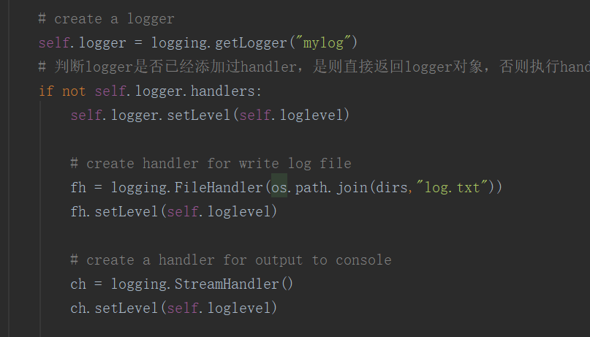
03
框架介绍
日志
日志文件打印到控制台和
写入文件中，方便定位问题
坑 ！ ：
写logger.py的时候注意日志重复问题
参考：https://www.cnblogs.com/jiyanjiao-702521/p/9597985.html

Slide 19
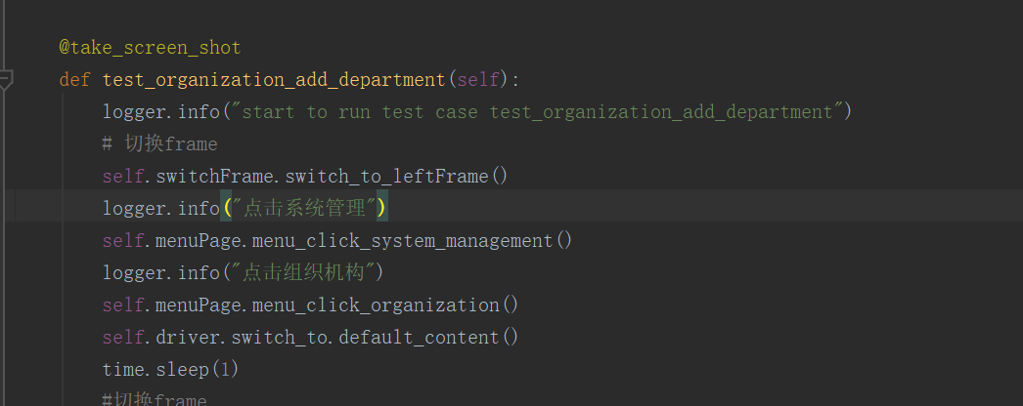
03
框架介绍
用例失败截图
在用例上面加装饰器，用例失败时截图，成功则不截图
坑 ！ ：装饰器后面没有（），别写high了忘记了

Slide 20
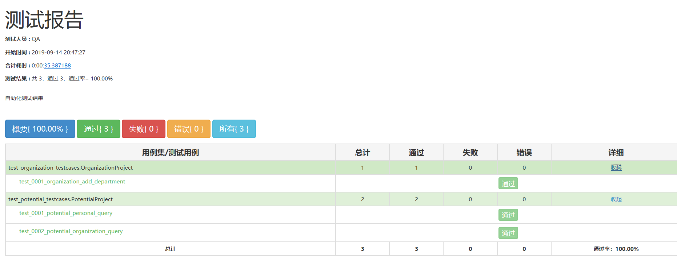
03
框架介绍
HTML报告

Slide 21
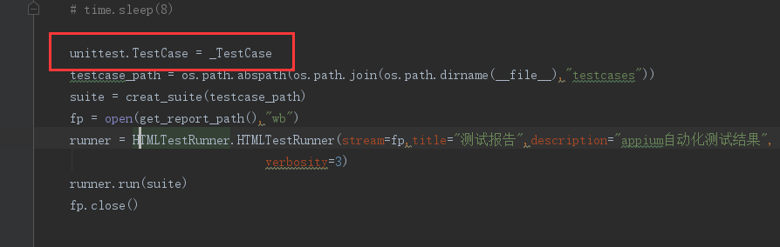
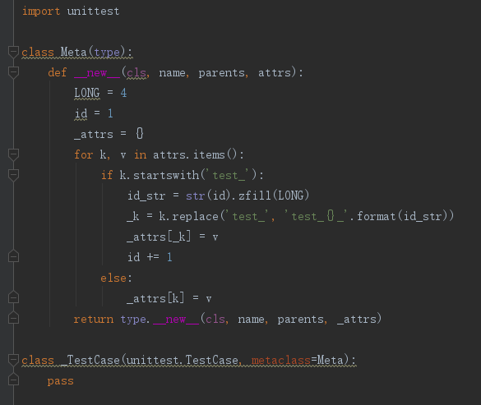
03
框架介绍
Unittest测试框架
加了元类修改用例名称，可以按照case编写顺序执行用例

Slide 22
03
框架介绍
自动化测试框架的目标
低成本
易集成
高产出
好扩展
易维护
稳定可靠

Slide 23
感谢聆听！

